Slide 1
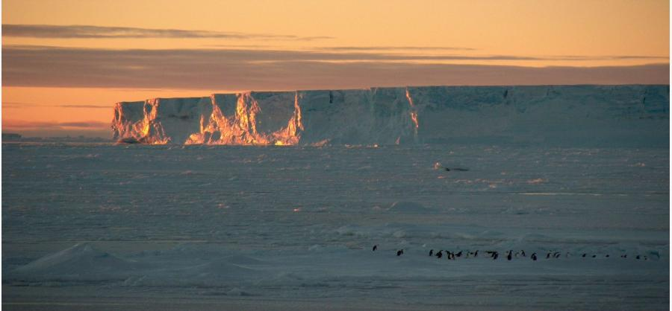
Антарктида

Slide 2
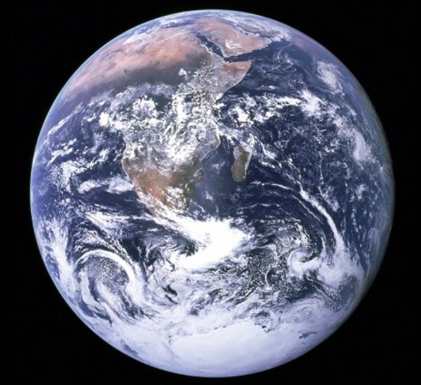
Тема урока «Антарктида: открытие и исследование, географическое положение»

Slide 3
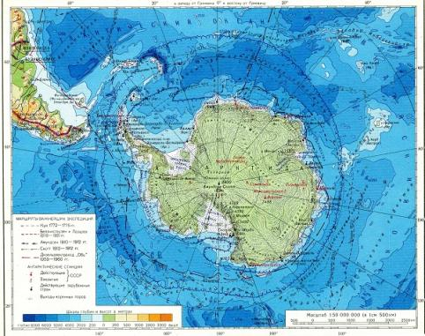
Антаркти́да - континент, расположенный на самом юге Земли, центр Антарктиды примерно совпадает с южным географическим полюсом. Антарктиду омывают воды Южного океана.
Площадь континента составляет около 14 107 000 км² (из них шельфовые ледники - 930 000 км², острова - 75 500 км²).
Антарктидой называют также часть света, состоящую из материка Антарктиды и прилегающих островов.

Slide 4
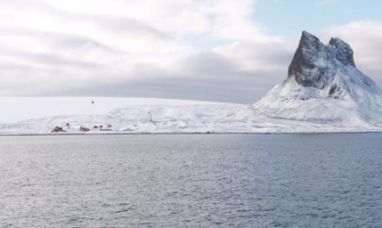
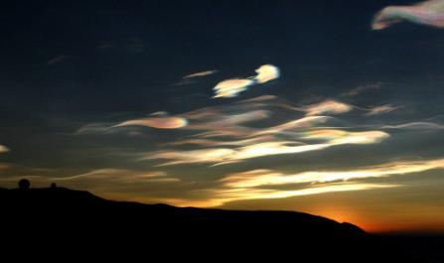
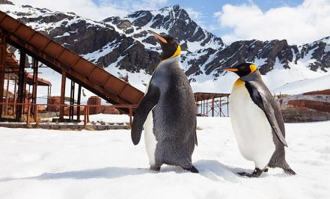
Каждый из нас имеет свое представление об этом материке: далекий край вечной зимы, скованный льдами загадочный материк…

Slide 5
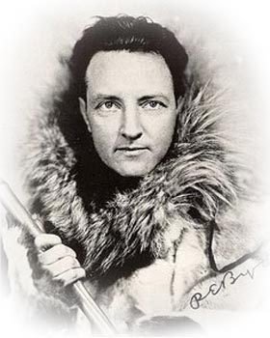
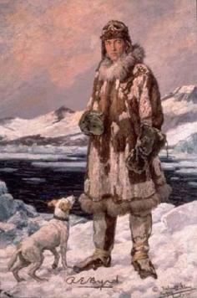
Американский исследователь Антарктиды Ричард Бэрд (1947г) так писал о ней: «На краю нашей планеты лежит, как спящая принцесса, земля, закованная в голубое. Зловеща и прекрасна, она лежит в своей морозной дремоте, в складках мантии снега, светящегося аметистами и изумрудами льдов. Она спит в ледяных переливах гало Луны и Солнца, и ее горизонты окрашены розовыми, голубыми, золотыми и зелеными тонами пастели … Такова Антарктида – материк, по площади почти равный Южной Америке, внутренние области которого нам известны фактически меньше, чем освещенная сторона Луны».

Slide 6
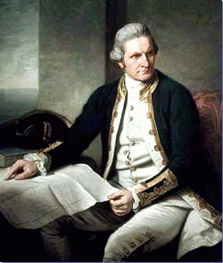
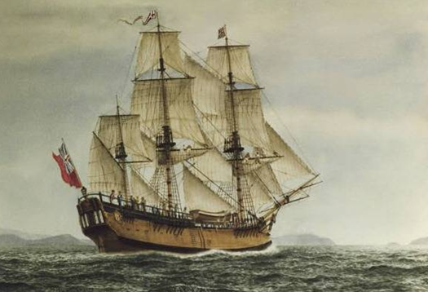
Предположения о существовании Антарктиды высказывали еще древние ученые. Дж. Кук не однократно пересекал Южный полярный круг, но суровые условия Антарктики не дали ему пройти к материку. Вот , как он говорил: «Земли, которые могут находиться на юге, никогда не будут исследованы… эта страна обречена природой на вечный холод».

Slide 7
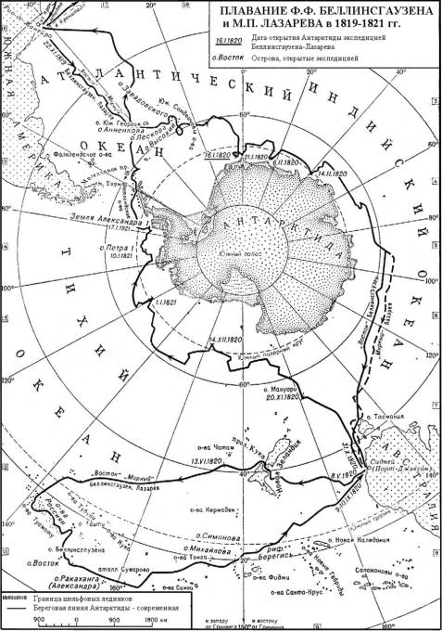
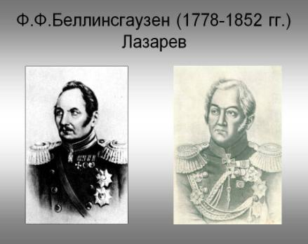
Антарктида была открыта 16 (28) января 1820 года русской экспедицией под руководством Фаддея Беллинсгаузена и Михаила Лазарева, которые на шлюпах «Восток» и «Мирный» подошли к ней в точке 69°21′ ю. ш. 2°14′ з. д.

Slide 8
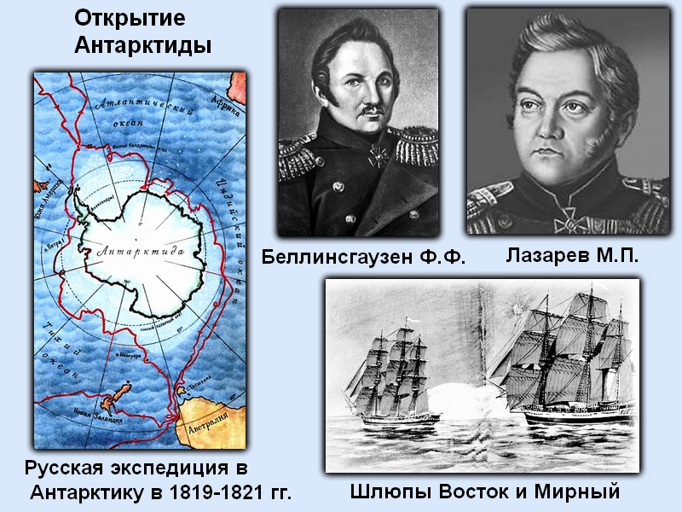

Slide 9
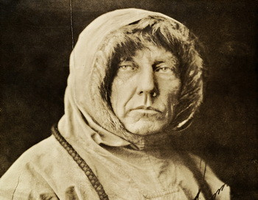
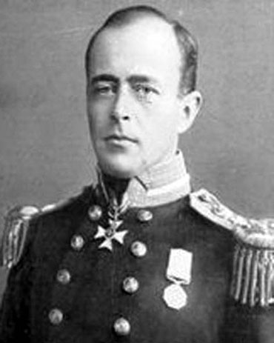
Покорители Южного полюса
Руаль Амундсен
Роберт Скотт

Slide 10
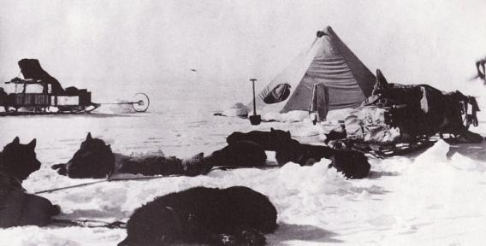
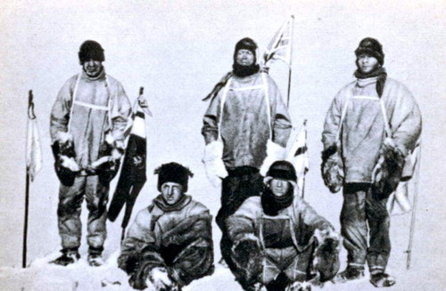
сила и отвага
в трудных условиях

Slide 11
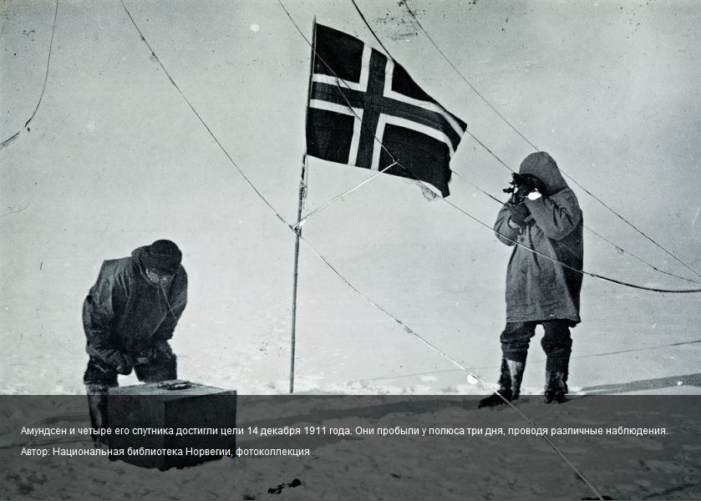

Slide 12
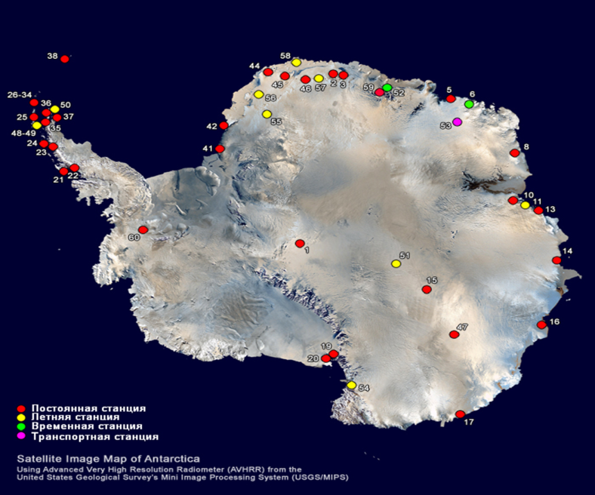
Антарктида – континент науки и мира

Slide 13
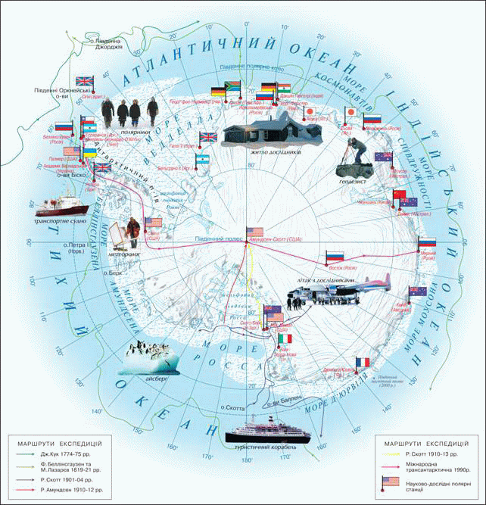
Антарктида не принадлежит ни одному государству. Разрешена только научная деятельность.
Размещение военных объектов, а также заход боевых кораблей и вооружённых судов южнее 60-го градуса южной широты запрещены.
В 1980-е годы Антарктиду объявили ещё и безъядерной зоной, что исключило появление в её водах судов-атомоходов, а на материке — атомных энергоблоков.

Slide 14
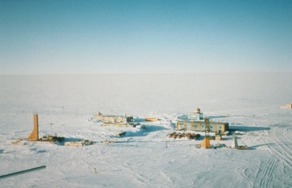
Полярная станция «Восток»

Slide 15
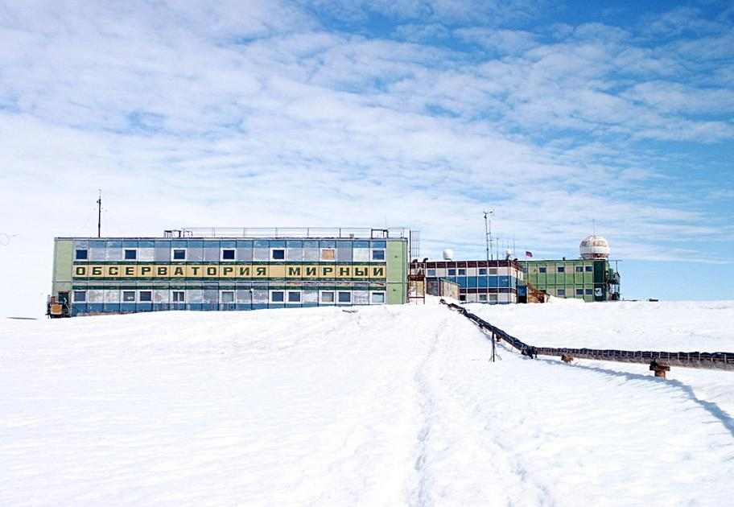
Полярная станция «Мирный»

Slide 16
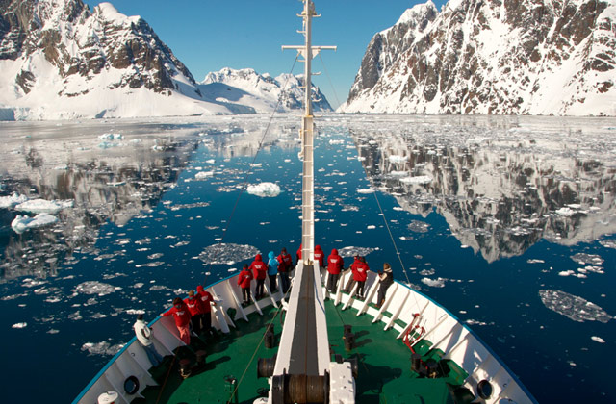

Slide 17
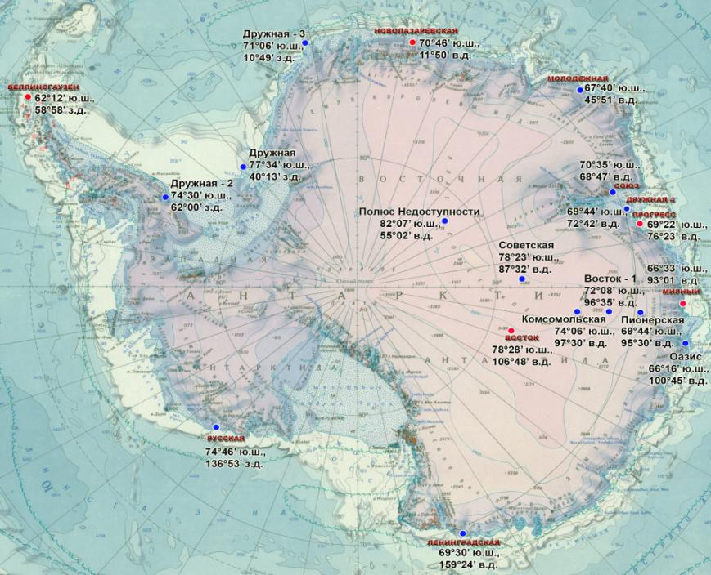

Slide 18
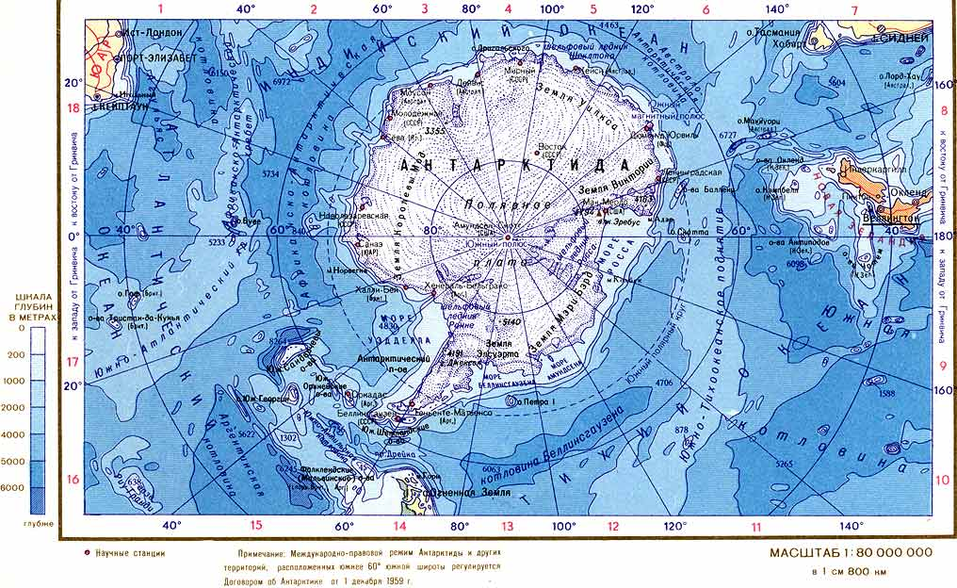
Географическое положение Антарктиды уникально - больше нет ни одного материка на Земле, который бы полностью располагался в полярной области планеты.

Slide 19
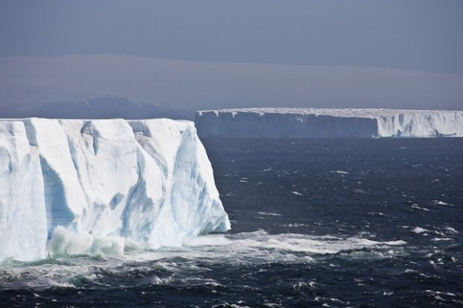
Такое расположение и привело к возникновению на материке постоянного покровного оледенения и очень тяжелых климатических условий.

Slide 20

Площадь Антарктиды 14 миллионов кв. км.
мыс Сифре 63° ю. ш., 57° в.д.
5700 км.

Slide 21
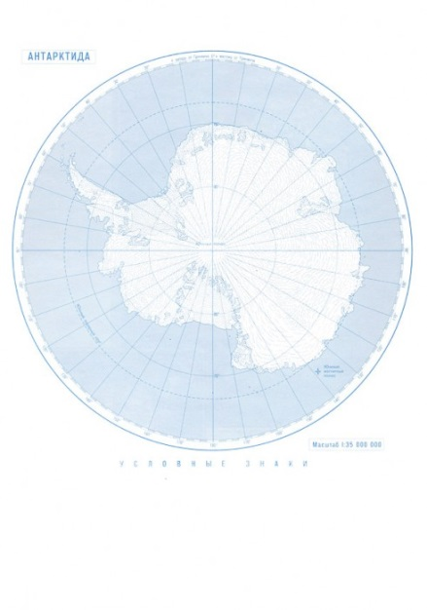
Задание: на контурной карте отметить: омывающие океаны, моря (Атлантический, Индийский, Тихий, Уэделла, море Амудсена, море Росса); Антарктический полуостров; Координаты крайней точки (63 ю.ш. 58 з.д.), Южный полюс.

Slide 22
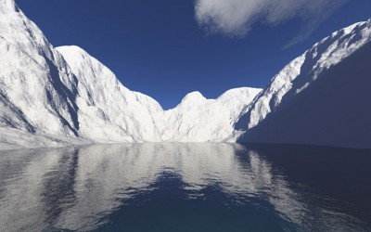
Закрепление :
1. Кто пытался достигнуть берегов Антарктиды? Почему не получилось?
2. Кто и когда открыл Антарктиду?
3. Кто открыл Южный полюс?
4. Особенности географического положения Антарктиды?
5. Обитаема ли Антарктида? Чем занимается человек на ней?

Slide 23
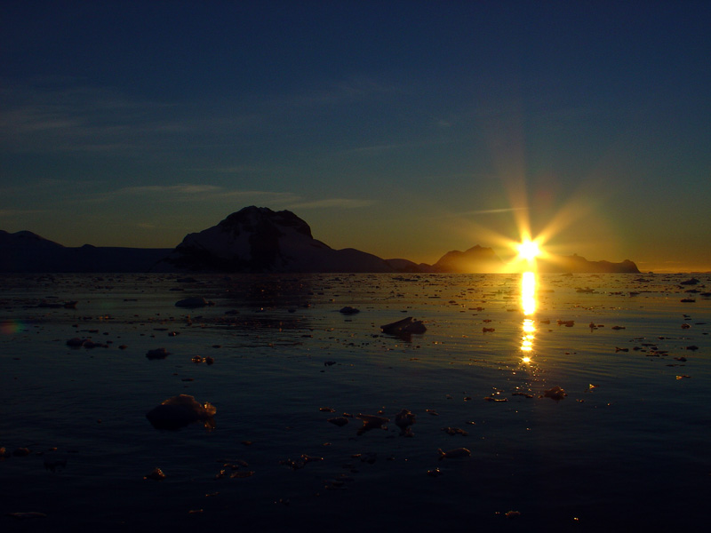

Slide 24
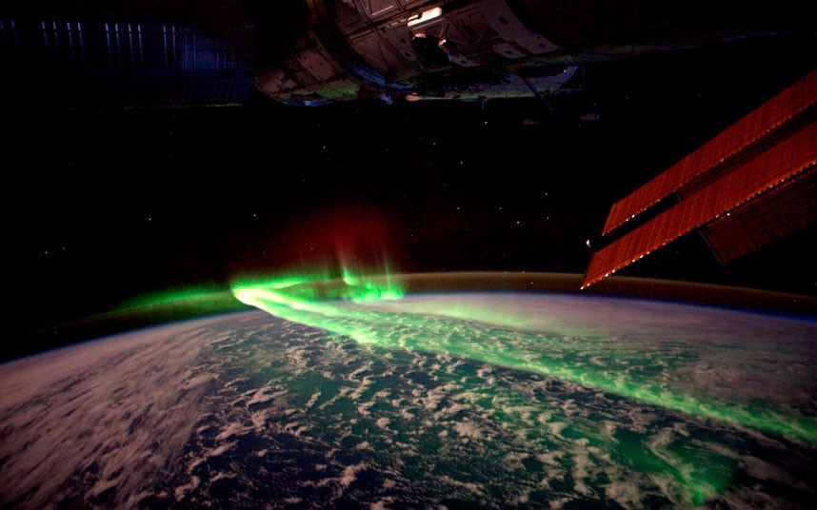

Slide 25
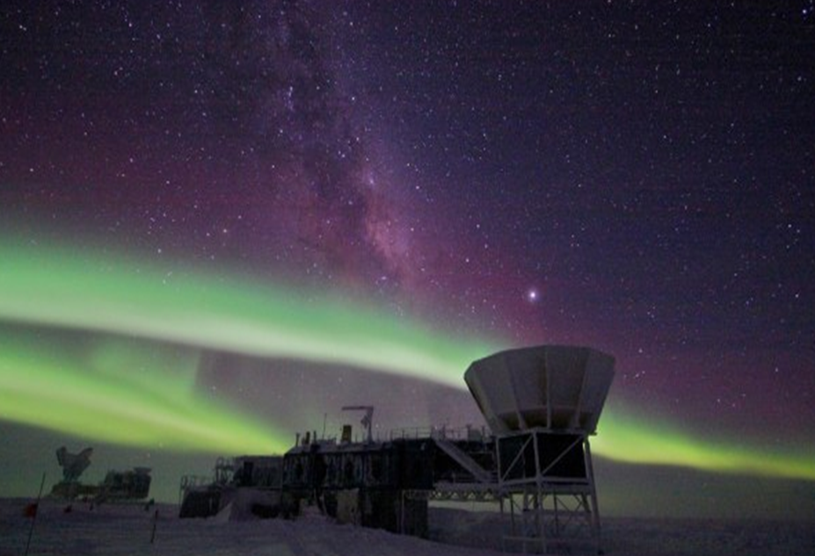

Slide 26
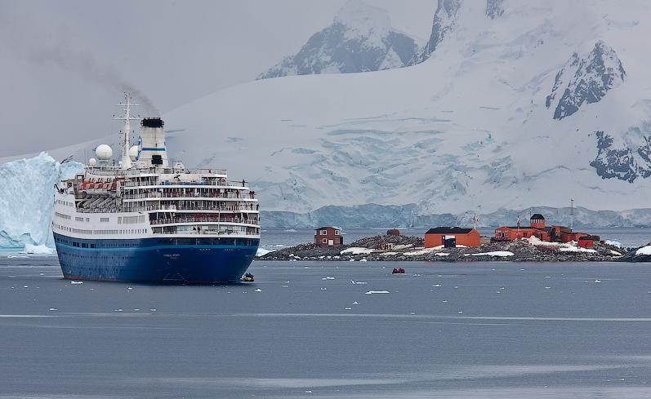
Домашнее задание:
-параграф 48;
-подготовить репортаж об одной из станций Антарктиды;
-подготовить сообщение о животных материка.

Slide 27
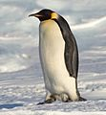


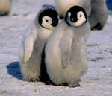
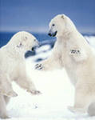
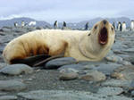
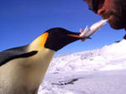
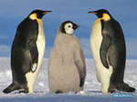


Slide 28
